Slide 1



网络层：从尽力交付到智能标签
汇报人：甘芝清 黄慧雯 林银蕊
汇报日期：2025/12/26

Slide 2


01.
服务范式与协议概览
02.
IP协议与地址机制
目录
03.
ARP与ICMP协作
CONTENTS
04.
路由协议分层
05.
多播与地址转换
06.
IPv6与MPLS前沿
07.
回顾与展望

Slide 3



01
服务范式与协议概览

Slide 4
虚电路与数据报：两种交付哲学
网络层提供两种服务模型，核心区别在于是否预先建立连接。
VS
虚电路服务
数据报服务
面向连接，类似电话通信，保证分组顺序和可靠性。
无连接，类似邮政系统，每个分组独立选择路由。
无连接: 每个分组携带完整地址。
独立路由: 分组独立选择路径。
灵活简单: 不保证顺序，容错性高。
建立连接: 通信前需建立虚电路。
顺序交付: 保证分组按序到达。
可靠传输: 提供错误检测与恢复。

Slide 5
网络层协议族全景图
核心协议
路由协议
IP, ARP, ICMP
RIP, OSPF, BGP
增强技术
NAT, VPN, 多播, MPLS
地址机制
控制与差错
IPv4, IPv6
ICMP, IGMP

Slide 6
02
IP协议与地址机制

Slide 7
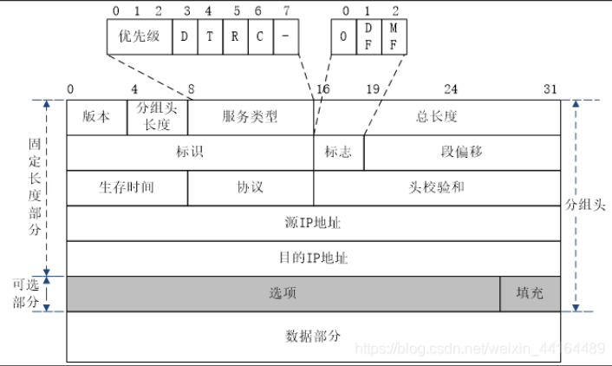
IP分组结构：首部里的20字节乾坤
IPv4首部包含路由和转发所需的所有控制信息，是实现 “尽力交付” 的核心。
地址与协议: 源/目的IP地址和协议字段指明数据报的来源、去向和上层协议类型。
长度与分片: 总长度、标识、标志、片偏移用于数据报的分片和重组，以适应不同网络的MTU。
生存与控制: TTL防止环路，首部校验和保证首部完整性，服务类型（TOS）支持QoS。

Slide 8
A B C D E：类地址的荣枯
A
B
C
D
E
巨型网络
大中型网络
小型网络
多播
保留
(1.0.0.0 - 127.255.255.255)
(128.0.0.0 - 191.255.255.255)
(192.0.0.0 - 223.255.255.255)
(224.0.0.0 - 239.255.255.255)
(240.0.0.0 - 255.255.255.255)
地址危机与无类革命
分类法导致地址分配不灵活、浪费严重，催生了子网划分和CIDR（无类域间路由）技术，使地址分配更加高效。

Slide 9

分片与重组：MTU的适配游戏
分片过程
在MTU较小的网络入口，由路由器将数据报分割成多个片段。
DF=0 允许分片
大数据报
多个片段
(Size > MTU)
每个片段都有独立的标识、标志(MF)和片偏移。
(按偏移量排序)
重组：由最终目的主机根据 标识、标志(MF)、片偏移 将片段重新组装成原始数据报。

Slide 10
03
ARP与ICMP协作

Slide 11
ARP：一次广播一场暗恋
ARP Request
(Broadcast)
ARP Reply
(Unicast)
源主机
局域网
目标主机
知道目标IP
不知道目标MAC
所有主机接收
目标主机响应
收到请求
单播回复MAC
ARP缓存
为提高效率，主机会将IP-MAC映射关系存入本地缓存，并设置老化时间，减少重复广播。

Slide 12
ICMP：网络体检的听诊器
Ping (Echo Request/Reply)
ICMP协议
测试网络连通性和主机可达性。
作为IP的伴随协议，用于传递网络控制信息和检测网络连通性。
Traceroute (TTL Expired)
利用TTL超时报告，追踪数据包路径。
Error Reporting (Type 3)
报告目标不可达、网络/主机不可达等错误。

Slide 13
04
路由协议分层

Slide 14
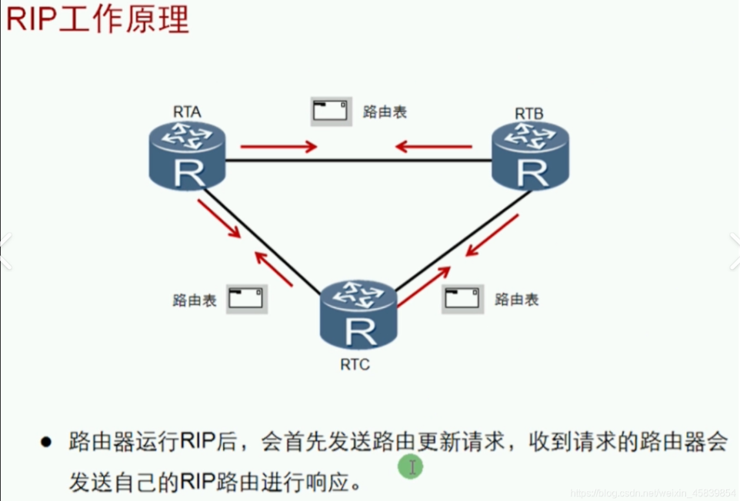
RIP：距离向量的邻里 gossip
RIP是一种基于 距离向量 算法的内部网关协议，通过周期性（30秒）与邻居路由器交换整张路由表来学习网络拓扑。
度量: 以跳数（Hop Count）为唯一度量，最大有效跳数为15，16跳表示不可达。
更新: 定期广播完整路由表，收敛速度较慢。
缺陷: 存在“计数到无穷”问题，可能导致慢收敛和不正确的路由信息。

Slide 15
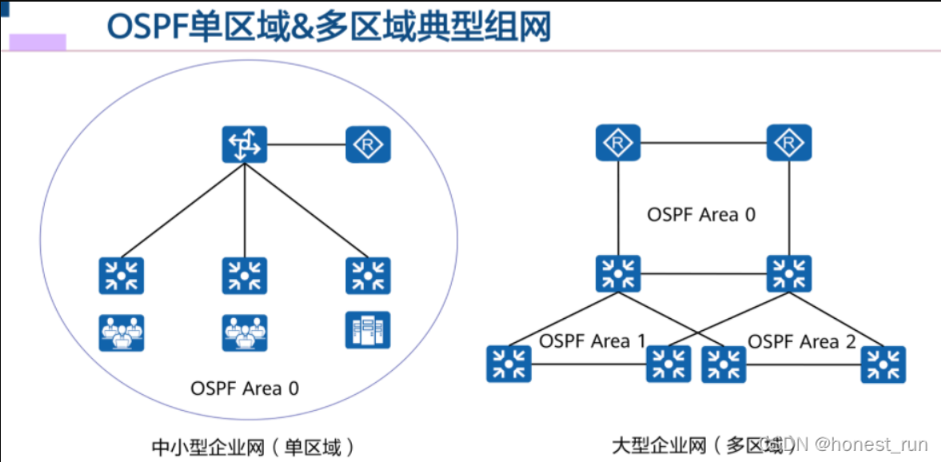
OSPF：链路状态的地图同步
OSPF是一种基于 链路状态 算法的内部网关协议。每个路由器泛洪自己的链路状态信息，构建一张全网统一的拓扑数据库（地图）。
全局视图: 每个路由器都拥有完整的网络拓扑图，使用Dijkstra算法计算最短路径。
快速收敛: 链路状态变化时，立即发送更新，收敛速度快。
区域分层: 支持将网络划分为不同区域，减少路由信息的传播范围，适合大型网络。

Slide 16
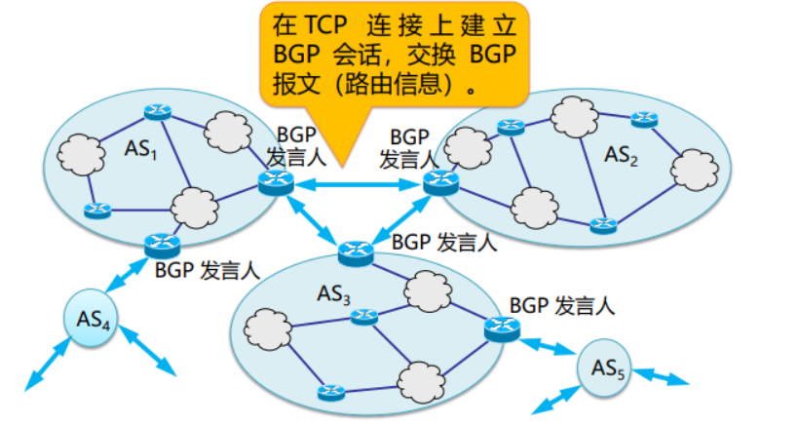
BGP：自治系统间的商路外交
BGP（边界网关协议）是一种用于在 不同自治系统(AS) 之间交换路由信息的外部网关协议，其本质是策略驱动的路径向量协议。
策略优先: 路由选择基于策略属性（Local-Pref, MED），而非单纯路径长短，体现商业意图。
路径向量: 携带完整的AS路径信息（AS_PATH），有效防止路由环路。
互联网基石: 是构成全球互联网路由系统的核心协议，确保不同运营商网络能够互联互通。

Slide 17
05
多播与地址转换

Slide 18

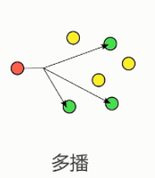
多播：一对多的高效投递
高效多播 (Multicast)
传统单播 (Unicast)
源服务器为每个接收者发送一份独立的数据拷贝，浪费带宽。
源服务器只发送一份数据，由网络设备复制并转发给组内所有成员，节省带宽。
多播使用D类地址 (224.0.0.0/4)，通过IGMP和PIM等协议管理组成员关系和路由转发，广泛应用于视频会议、在线直播等场景。

Slide 19
NAT：私有地址的出境护照
内部主机
NAT路由器
外部服务器
(私有IP: 192.168.1.10)
(公有IP: 203.0.113.5)
核心功能：多对一地址复用 (PAT)
NAT路由器通过维护一个转换表，将多个内部私有IP地址和端口号，映射为一个外部公有IP地址和不同的端口号，从而实现多主机共享一个公网IP访问互联网，有效缓解了IPv4地址短缺问题。

Slide 20
06
IPv6与MPLS前沿

Slide 21
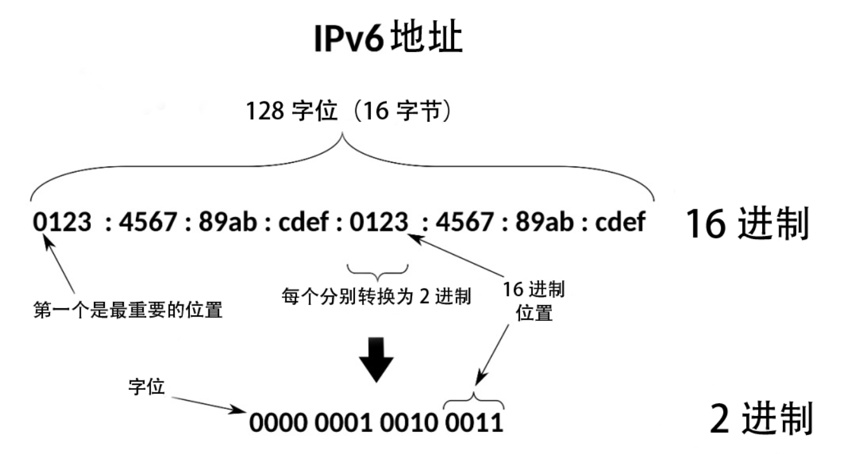
IPv6：128位地址的星辰大海
巨大地址空间
128位地址，彻底解决地址耗尽问题。
简化首部
固定40字节，取消校验和与中间分片，提升转发效率。
即插即用
支持地址自动配置，无需DHCP也可获取地址。
内置安全
IPsec为端到端加密和认证提供原生支持。

Slide 22
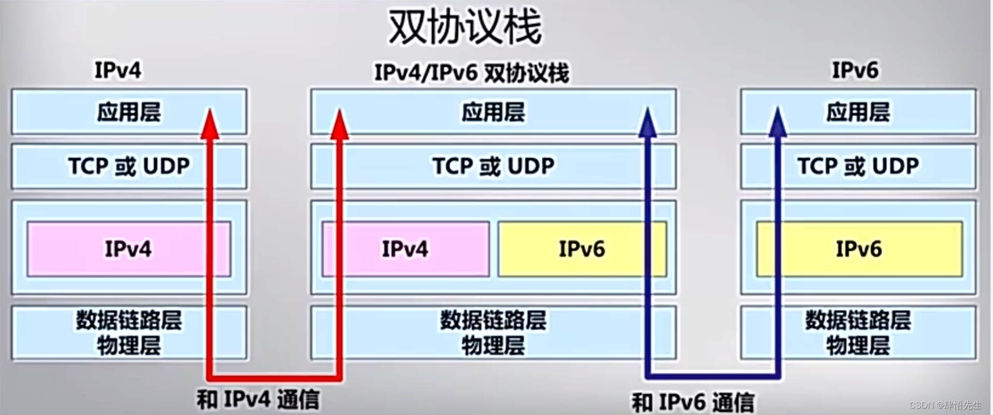
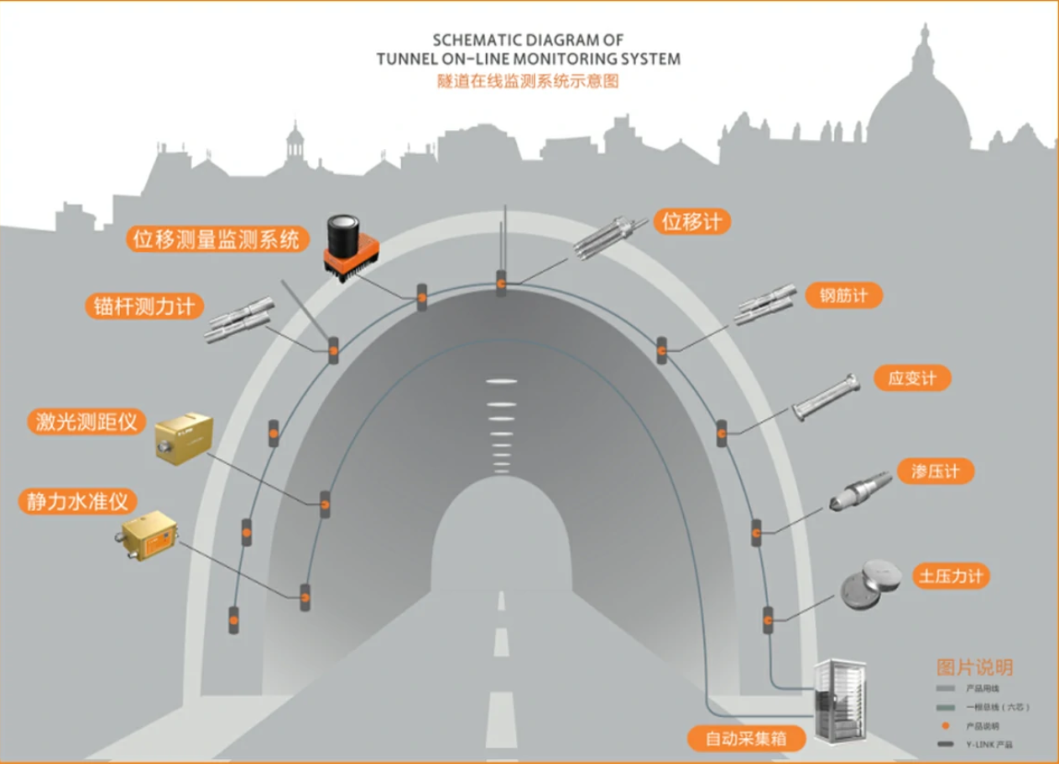
双栈与隧道：IPv4海洋中的IPv6航船
双协议栈
隧道技术
主机同时具备IPv4和IPv6协议栈，根据目的地址选择通信协议。
将IPv6数据包封装在IPv4数据包中，通过IPv4网络进行传输。

Slide 23
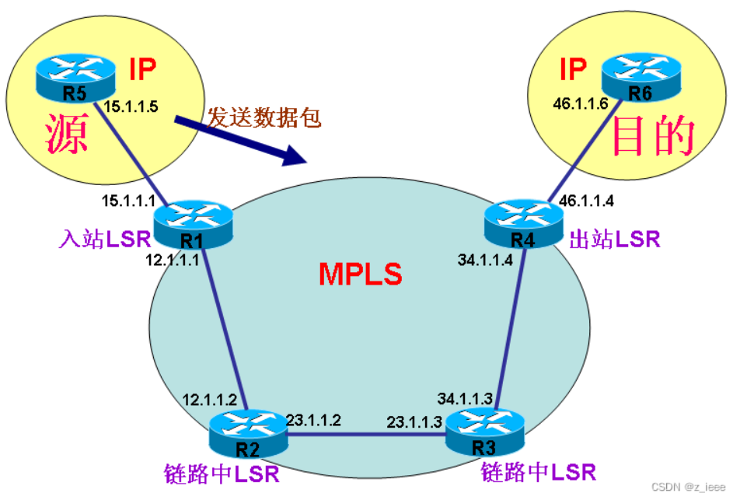
MPLS：标签交换的流量高铁
MPLS (多协议标签交换) 的核心思想是在IP包头前增加一个 定长标签 ，让核心路由器只需查表交换标签，实现硬件级高速转发。
提高转发速度: 基于标签的精确匹配比IP最长前缀匹配快得多。
支持流量工程: 可灵活控制数据流路径，优化网络资源利用。
保证服务质量: 可为不同业务建立不同的LSP，提供QoS保障。

Slide 24
07
回顾与展望

Slide 25
关键概念串联：从地址到路径
地址机制
地址映射
路由计算
数据转发
功能增强
(IP地址)
(ARP)
(RIP/OSPF/BGP)
(NAT/VPN)
(IP/MPLS)
网络层的核心使命：实现端到端的数据交付。

Slide 26
未来展望：向下一代网络层演进
从“MPLS”到“SR-MPLS/EVPN”
从“尽力交付”到“确定性服务”
随着IPv6规模部署，其与SRv6、网络切片、可编程数据面等技术融合，推动网络层向提供 确定性时延、抖动和带宽 的服务演进。
网络层控制平面继续简化，转发面持续可编程。MPLS向SR-MPLS和EVPN过渡，实现更灵活的流量工程、更简化的协议栈和更强大的VPN业务支持能力。

Slide 27


THANK YOU FOR READING！
感谢您的观看
汇报人：甘芝清 黄慧雯 林银蕊
汇报日期：2025/12/26

